Slide 1
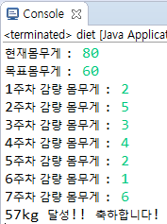
현재몸무게와 목표몸무게를 각각 입력 받고
주차별 감량몸무게를 입력 받아 목표 달성 시
축하메세지를 띄우는 프로그램을 구현하시오.
<결과화면>

Slide 2
1번
제한시간 : 8분
획득점수 : 10점
현재몸무게,목표목무게 변경해서 테스트

Slide 3

일한 시간을 입력받아 총 임금을 계산하는 시급계산기입니다.
시급은 5000원이며 8시간보다 초과 근무한 시간에 대해
1.5배의 시급이 책정됩니다.
<결과화면>

Slide 4
2번
제한시간 : 8분
획득점수 : 10점
input:7, output:35000
input:11, output:62500

Slide 5

1-2+3-4+…+99-100 를 계산하여
답을 출력하시오.
<결과화면>

Slide 6
3번
제한시간 : 8분
획득점수 : 10점

Slide 7
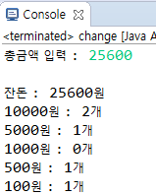
거스름돈을 입력 받아 내어줘야 하는 지폐의 개수를 출력하는
프로그램을 작성하시오.
단, 최대단위는 10000원, 최소단위는 100원
<결과화면>

Slide 8
4번
제한시간 : 15분
획득점수 : 10점
총금액 변경해서 테스트

Slide 9
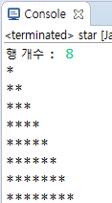
행 개수를 입력 받아 다음과 같이 삼각형을 출력하시오.
<결과화면>

Slide 10
5번
제한시간 : 10분
획득점수 : 15점
행 개수 변경해서 테스트

Slide 11

(77*1) + (76*2) + (75*3)+…+(1*77)를 계산하여
결과를 출력하시오.
<결과화면>

Slide 12
6번
제한시간 : 8분
획득점수 : 15점

Slide 13
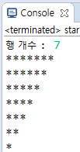
행 개수를 입력 받아 다음과 같이 삼각형을 출력하시오.
<결과화면>

Slide 14
7번
제한시간 : 10분
획득점수 : 15점
행 개수 변경해서 테스트

Slide 15
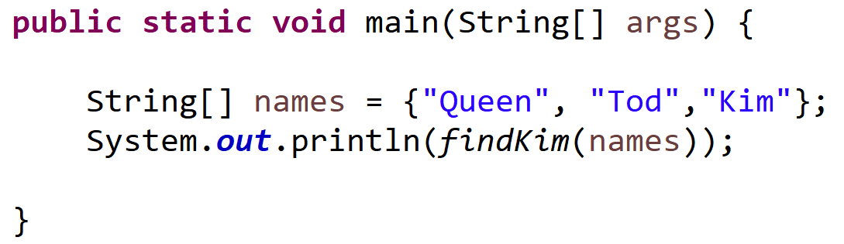
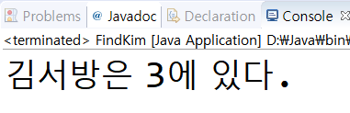
서울에서 김서방 찾기
findKim 메소드는 String형 배열 names을 매개변수로 받습니다.
names중 "Kim"의 위치 x를 찾아, "김서방은 x에 있다"는 String을 반환하세요. names에 "Kim"은 오직 한 번만 나타나며 잘못된 값이 입력되는 경우는 없습니다.
<결과화면>

Slide 16
보너스 1번
제한시간 : 10분
획득점수 : 22점
배열에서 ‘Kim’ 위치 변경해서 테스트

Slide 17


정수를 입력받아
1의 자리에서 반올림 한 결과를 출력하시오.
<결과화면>

Slide 18
8번
제한시간 : 8분
획득점수 : 20점
input:135, output:140
input:101, output:100

Slide 19
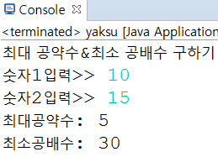
두 정수를 입력받아 최대공약수&최소공배수를
출력하시오.

Slide 20
9번
제한시간 : 20분
획득점수 : 20점
input:8,12 output:4,24
input:9,12 output:3,36
input:3,9 output:3,9

Slide 21
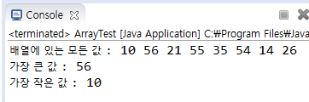
8칸 크기의 배열을 선언하고 랜덤수로 초기화 한 후
가장 큰 수와 작은 수를 각각 출력하시오.
<결과화면>

Slide 22
10번
제한시간 : 13분
획득점수 : 20점
input: 10,5, -3, 45, -13, 100
output : 100 -13

Slide 23
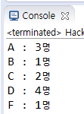
아래와 같이 학생들의 성적정보가 문자열로
선언되어 있을 때 각 성적 별 학생 수를 출력하시오.
String score = “A,A,B,C,D,A,C,D,D,D,F”
<결과화면>

Slide 24
11번
제한시간 : 15분
획득점수 : 20점
score 문자열 변경해서 테스트

Slide 25
정수 N을 입력받아
N * N 배열에 다음과 같이 숫자를 저장하고 출력하시오.
1 | 6 | 11 | 16 | 21
2 | 7 | 12 | 17 | 22
3 | 8 | 13 | 18 | 23
4 | 9 | 14 | 19 | 24
5 | 10 | 15 | 20 | 25

Slide 26
12번
제한시간 : 13분
획득점수 : 20점

Slide 27
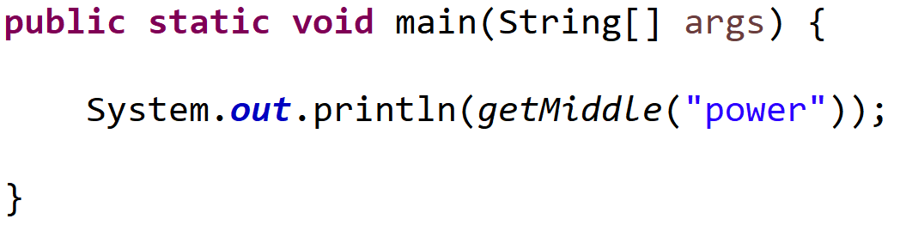
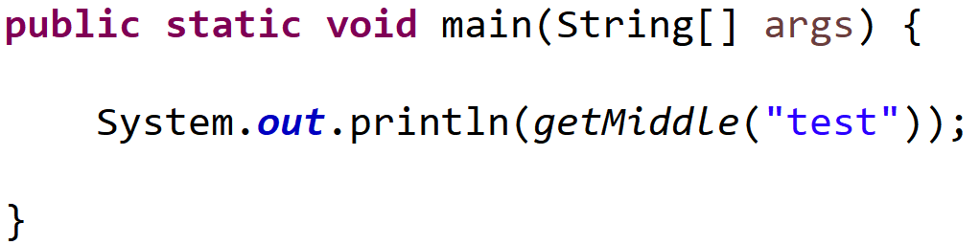
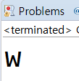
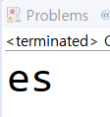
가운데 글자 구하기
getMiddle메소드는 하나의 단어를 입력 받습니다.
단어를 입력 받아서 가운데 글자를 반환하도록 getMiddle메소드를 만들어 보세요.
단어의 길이가 짝수일경우 가운데 두글자를 반환하면 됩니다. 예를들어 입력받은 단어가 power이라면 w를 반환하면 되고,
입력받은 단어가 test라면 es를 반환하면 됩니다.
<결과화면>

Slide 28
보너스 2번
제한시간 : 10분
획득점수 : 30점
input:banana output:na
input:apple output:p

Slide 29
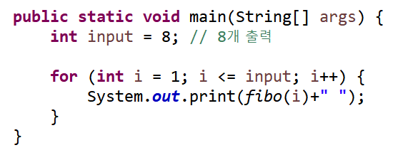

정수형 변수 input을 선언하고
피보나치 수열의 input번째 항까지 출력하시오.

Slide 30
13번
제한시간 : 17분
획득점수 : 25점
input : 15
output: 1, 1, 2, 3, 5, 8, 13, 21, 34, 55, 89, 144, 233, 377, 610

Slide 31
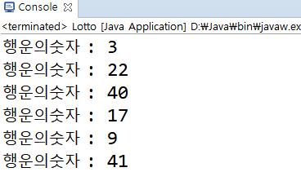
중복이 없이 숫자를 뽑는 로또 프로그램을 만드시오

Slide 32
14번
제한시간 : 15분
획득점수 : 25점
6개의 숫자가 중복 없는 것 확인

Slide 33

정수 n을 입력받아
1, 2, 4, 7, 11 과 같은 수열의
n번째 항까지 출력하시오.
<결과화면>

Slide 34
15번
제한시간 : 15분
획득점수 : 25점
input : 20
output : 1, 2, 4, 7, 11, 16, 22, 29, 37, 46, 56, 67, 79, 92, 106, 121, 137, 154, 172, 191

Slide 35


문자열을 입력받아 알파벳순서대로 정렬하여 반환하는
메소드를 구현하시오.
단, 대소문자는 구분한다.

Slide 36
16번
제한시간 : 15분
획득점수 : 25점
input:aVbcDBe
output : BDVabce

Slide 37
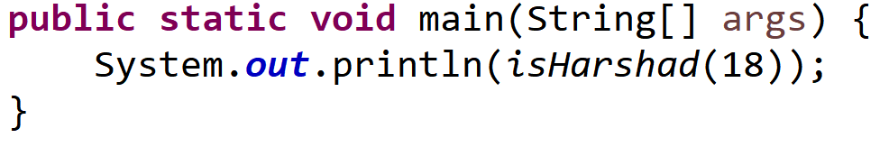
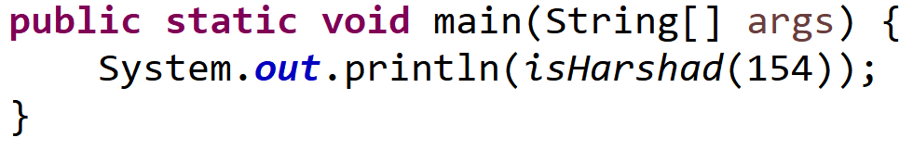
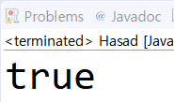
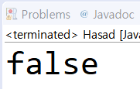
하샤드 수
양의 정수 x가 하샤드 수이려면 x의 자릿수의 합으로 x가 나누어져야 합니다.
예를들어 18의 자릿수 합은 1+8=9이고, 18은 9로 나누어 떨어지므로 18은 하샤드 수입니다.
isHarshad메소드는 양의 정수 n을 매개변수로 입력받습니다.
이 n이 하샤드수인지 아닌지 판단하는 함수를 완성하세요. 예를들어 n이 10, 12, 18이면 True를 리턴 11, 13이면 False를 리턴하면 됩니다.
<결과화면>

Slide 38
보너스 3번
제한시간 : 15분
획득점수 : 37점
input:12, output: true
input:11, output:false

Slide 39
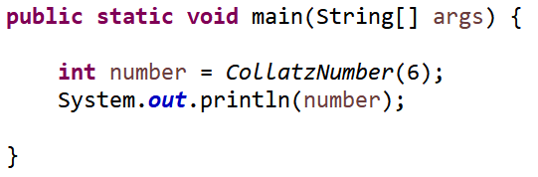

1937년 Collatz란 사람에 의해 제기된 이 추측은
입력된 수가 짝수라면 2로 나누고, 홀수라면 3을 곱하고 1을 더한 다음
결과로 나온 수에 같은 작업을 1이 될 때까지 반복할 경우,
모든 수가 1이 됩니다.
입력된 수가 6이라면 6→3→10→5→16→8→4→2→1 이 되어 총 8번 만에 1이 됩니다.
collatzNumber() 메소드를 만들어 입력된 수가 몇 번 만에 1이 되는지 반환해 주세요.
단, 500번을 반복해도 1이 되지 않는다면 –1을 반환해 주세요.

Slide 40
17번
제한시간 : 15분
획득점수 : 30점
input:6 output:8
input:9 output:19
input:20 output:7
input:7 output:16

Slide 41
정수 N을 입력받아
N * N 배열에 다음과 같이 숫자를 저장하고 출력하시오.
1 | 2 | 3 | 4 | 5
10 | 9 | 8 | 7 | 6
11 | 12 | 13 | 14 | 15
20 | 19 | 18 | 17 | 16
21 | 22 | 23 | 24 | 25

Slide 42
18번
제한시간 : 15분
획득점수 : 30점

Slide 43
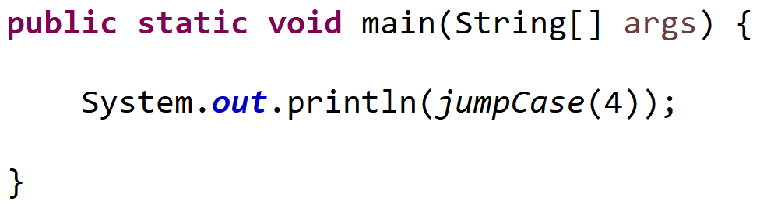
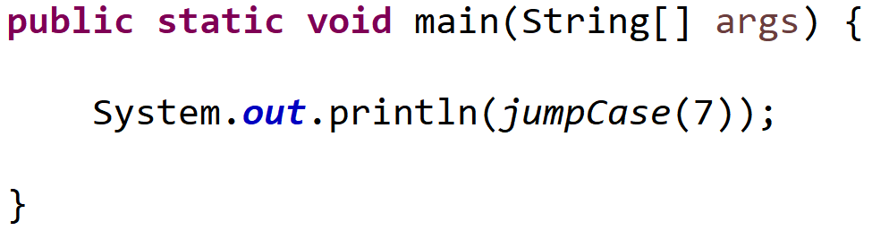
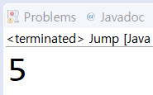
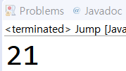
멀리 뛰기
명진이는 멀리 뛰기를 연습하고 있습니다.
명진이는 다리가 짧아 한번에 1칸, 또는 2칸 밖에 뛸 수 없습니다.
칸이 총 4개 있을 때, 명진이는
(1칸, 1칸, 1칸, 1칸)
(1칸, 2칸, 1칸)
(1칸, 1칸, 2칸)
(2칸, 1칸, 1칸)
(2칸, 2칸)
의 5가지 방법으로 맨 끝 칸에 도달할 수 있습니다.
멀리뛰기에 사용될 칸의 수 n이 주어질 때,
명진이가 끝에 도달하는 방법이 몇 가지인지 출력하는 jumpCase 메소드를 완성하세요.
예를 들어 4가 입력된다면, 5를 반환해 주면 됩니다.

Slide 44
보너스 4번
제한시간 : 15분
획득점수 : 45점
input:5 output:8
input:8 output:34
input:2 output:2

Slide 45
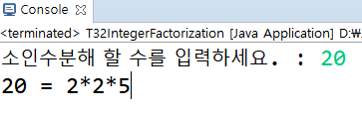
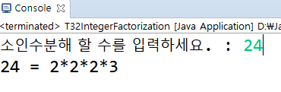
소인수 분해를 해주는 프로그램을 작성하시오.

Slide 46
19번
제한시간 : 20분
획득점수 : 35점
input:20 output:2*2*5
input:24 output:2*2*2*3
input:42 output:2*3*7
input:18 output:2*3*3

Slide 47
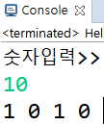
10진수 정수를 입력받아
2진수로 변환해서 출력하시오.

Slide 48
20번
제한시간 : 20분
획득점수 : 35점
input:10 output:1010
input:15 output:1111
input:22 output:10110
input:25 output:11001

Slide 49

아래와 같이 1차원의 점들이 주어졌을 때,
그 중 가장 거리가 짧은 점(index)들을 출력하시오.
(단, 점들 사이의 거리는 모두 다르다)
int[] point = {92,32,52,9,81,2,68}
<결과화면>

Slide 50
21번
제한시간 : 20분
획득점수 : 35점
input: 11 2 6 5 output: 2 3

Slide 51
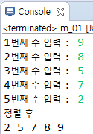
5개의 정수를 입력 받아
오름차순 정렬하여 출력하는 프로그램을 구현하시오.
(선택정렬)
<결과화면>

Slide 52
22번
제한시간 : 15분
획득점수 : 35점
input : 16 1 34 2 24
output : 1 2 16 24 34

Slide 53
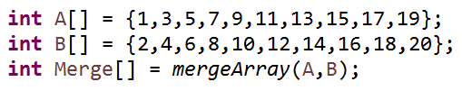
합병
두개의 배열 A와B를 합병 후 오름차순으로 정렬하여 반환하는
mergeArray메소드를 완성하시오.
<결과화면>

Slide 54
보너스 5번
제한시간 : 20분
획득점수 : 52점

Slide 55
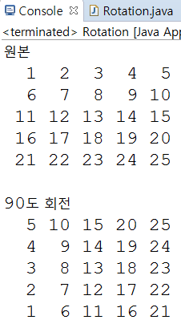
아래와 같은 2차원 배열을 왼쪽으로 90도 회전하여
출력하시오.

Slide 56
23번
제한시간 : 25분
획득점수 : 40점

Slide 57
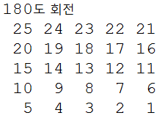
아래와 같은 2차원 배열을 왼쪽으로 180도 회전하여
출력하시오.

Slide 58
24번
제한시간 : 25분
획득점수 : 40점

Slide 59
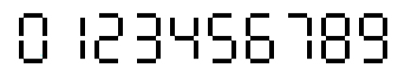

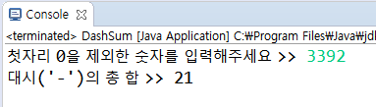

그림과 같이 대시(‘_’)문자로 구성된 형태의 숫자를
주어진 숫자와 같이 출력하고 싶을때 사용되게 되는
대시의 개수를 출력하는 프로그램을 작성하라
<결과화면>

Slide 60
25번
제한시간 : 25분
획득점수 : 40점

Slide 61
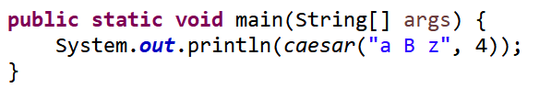

어떤 문장의 각 알파벳을 일정한 거리만큼 밀어서 다른 알파벳으로 바꾸는 암호화 방식을 시저 암호라고 한다.
A를 3만큼 밀면 D가 되고 z를 1만큼 밀면 a가 됩니다. 공백은 수정하지 않는다.
보낼 문자열 s와 얼마나 밀지 알려주는 n을 입력받아 암호문을 만드는 ceasar 메소드를 완성해 보시오.
“a B z”, 4를 입력받았다면 “e F d”를 리턴한다.

Slide 62
26번
제한시간 : 20분
획득점수 : 40점
input:C a D , 2 output:E c F
input:d z A , 2 output:f b C
input:f t u, 5 output:k y z
input:Y b H,3 output:B e K
input:L d M, 6 output:R j S

Slide 63
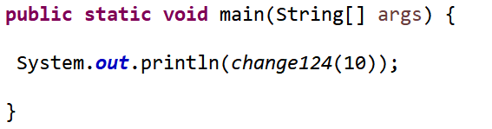

1,2,4 세 개의 숫자만 쓰는 124나라가 있습니다.
124나라에서 사용하는 숫자는 다음과 같이 변환됩니다.
10진법의 1 → 1
10진법의 2 → 2
10진법의 3 → 4
10진법의 4 → 11
10진법의 5 → 12
10진법의 6 → 14
change124() 메소드에 십진수 숫자를 넣으면 124 나라 숫자로 바꾸는 프로그램을 작성하시오.

Slide 64
27번
제한시간 : 30분
획득점수 : 40점
input:12 output:44
input:13 output:111
input:16 output:121
input:18 output:124
input:20 output:142

Slide 65
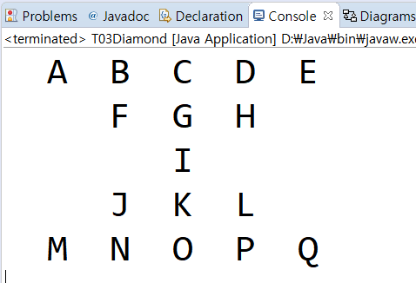
모래시계
알파벳 순서대로 다음과 같이 모래시계 모양대로 출력하는
코드를 작성하여 출력하시오.
<결과화면>

Slide 66
보너스 6번
제한시간 : 30분
획득점수 : 60점

Slide 67




문자열 형태의 2진수를 입력받아
10진수로 바꾸는 프로그램을 작성하시오.

Slide 68
28번
제한시간 : 30분
획득점수 : 45점
input: 01011000 output: 88
input: 01100001 output: 97
input: 00000111 output: 7

Slide 69
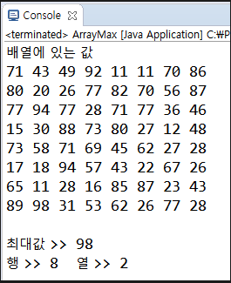
1~99사이의 숫자를 랜덤으로 8*8의 배열에 담고,
최대값을 가지는 숫자와 그 행과 열을 출력하는 프로그램
단, 최대값을 2개일경우 먼저나온 숫자의 행과 열로 계산한다.
<결과화면>
1행 1열>>
8행 1열>>

Slide 70
29번
제한시간 : 30분
획득점수 : 45점

Slide 71
2차원 배열에 아래와 같이 다이아몬드형태로
출력하시오.
0 | 0 | 0 | 10 | 0 | 0 | 0
0 | 0 | 5 | 11 | 17 | 0 | 0
0 | 2 | 6 | 12 | 18 | 22 | 0
1 | 3 | 7 | 13 | 19 | 23 | 25
0 | 4 | 8 | 14 | 20 | 24 | 0
0 | 0 | 9 | 15 | 21 | 0 | 0
0 | 0 | 0 | 16 | 0 | 0 | 0

Slide 72
30번
제한시간 : 40분
획득점수 : 45점

Slide 73
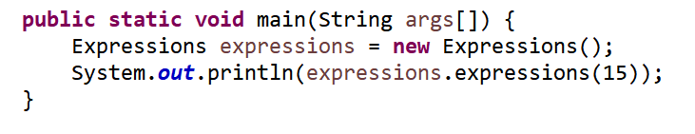

연속된 자연수의 합으로 어떤 숫자를 표현하는 방법이 여러 가지가 있다.
예를 들어, 15를 표현하는 방법은 (1+2+3+4+5) (4+5+6) (7+8) (15) 로 총 4가지가 존재한다.
숫자를 입력받아 연속된 수로 표현하는 방법을 반환하는 expressions 함수를 만들어 보시오.
예를 들어 15가 입력된다면 4를 반환해 주면 된다.

Slide 74
31번
제한시간 : 60분
획득점수 : 45점
input:5 output:2
input:8 output:1
input:20 output:2
input:33 output:4
input:36 output:3

